Slide 1
Derecho ambiental clase 10
Sementre I – 2024
Rafael M. Plaza R.

Slide 2
Ministerio del medio ambiente

Slide 3
¿Qué es el MMA?, ¿cuáles son sus funciones?
El Ministerio del Medio Ambiente de Chile, es el órgano del Estado encargado de colaborar con el presidente de la República en el diseño y aplicación de políticas, planes y programas en materia ambiental, así como en la protección y conservación de la diversidad biológica y de los recursos naturales renovables e hídricos, promoviendo el desarrollo sustentable, la integridad de la política ambiental y su regulación normativa.

Slide 4
Misión y visión
MISIÓN
VISIÓN
Instalar un nuevo modelo de desarrollo centrado en la protección del medioambiente y el bienestar de las personas, a partir de la implementación de procesos de Transición Socio Ecológica Justa y
La incorporación de un enfoque ecológico transversal en la gestión y ciclo de políticas públicas del Estado.
Alcanzar el desarrollo sustentable para el país con el objeto de mejorar la calidad de vida de los chilenos, tanto de esta generación como de futuras

Slide 5
OBjetivos
Fortalecer la relevancia de la protección del medioambiente en los distintos Ministerios, posicionando a la Transición Socio Ecológica Justa como un concepto orientador en la toma de decisiones intersectoriales vinculadas al nuevo modelo de desarrollo.
Cumplir con el compromiso de ser un gobierno ecológico, mediante la implementación efectiva, proactiva y de carácter anticipatorio de política, leyes e instrumentos que permitan fortalecer la protección de los ecosistemas y la democracia ambiental.
Diseñar y fortalecer políticas, leyes, planes, normas y programas en los ámbitos de biodiversidad, recursos hídricos, atmosféricos, remediación, descontaminación, restauración y recuperación ambiental, con especial énfasis en las denominadas “zonas de sacrificio” y en el trabajo a nivel de cuencas.
Fortalecer las capacidades institucionales para la fiscalización efectiva del cumplimiento de la normativa ambiental y la protección de los ecosistemas.
Robustecer el Servicio de Evaluación Ambiental para que, resguardando una gestión técnica de calidad en el proceso de evaluación, incorpore la variable del cambio climático, elevando progresivamente los estándares de democracia ambiental de conformidad al Acuerdo de Escazú, consolidando un sistema de evaluación de impacto ambiental de excelencia, a la altura de la Transición Socio Ecológica Justa.

Slide 6
Valores
Sustentabilidad: Somos responsables de crear conciencia para mantener un equilibrio entre la necesidad del ser humano de mejorar su situación física y emocional, y la conservación de los recursos naturales y ecosistemas que sustentarán nuestra sociedad. Estamos convencidos que la protección y cuidado del medio ambiente mejorará la calidad de vida de nuestras generaciones futuras.
Compromiso: Nos sentimos orgullosos de pertenecer a nuestra institución, aportando con trabajo, esmero, dedicación y eficiencia al logro de las metas y objetivos institucionales e identificados con la promoción de una sociedad comprometida con el cuidado del medio ambiente donde todos y todas podamos desarrollarnos en forma plena.
Profesionalismo: Realizamos nuestro trabajo con responsabilidad, dedicación, esmero y eficiencia, mantenemos una comunicación clara y fluida con nuestros compañeros y compañeras, jefaturas, colaboradores, proveedores e instituciones externas con el fin de lograr nuestras tareas, metas y objetivos.
Transparencia: Somos claros, oportunos y objetivos en la entrega de información que nos afecta como institución, utilizamos nuestros canales de comunicación en forma eficiente, respetamos y cautelamos la publicidad de los actos, resoluciones, procedimientos y documentación facilitando el acceso de los mismos a la ciudadanía.
Eficiencia: Somos competentes en el desarrollo de nuestro trabajo, preocupándonos por la calidad y entrega oportuna de las tareas encomendadas, para dar pleno cumplimiento a las metas y objetivos institucionales, con los recursos disponibles.
Probidad: Mantenemos una conducta intachable, honesta e íntegra, privilegiando el interés general por sobre el particular. Nuestras actuaciones se basan en estándares éticos, de calidad e imparcialidad en el ejercicio de nuestras funciones.

Slide 7
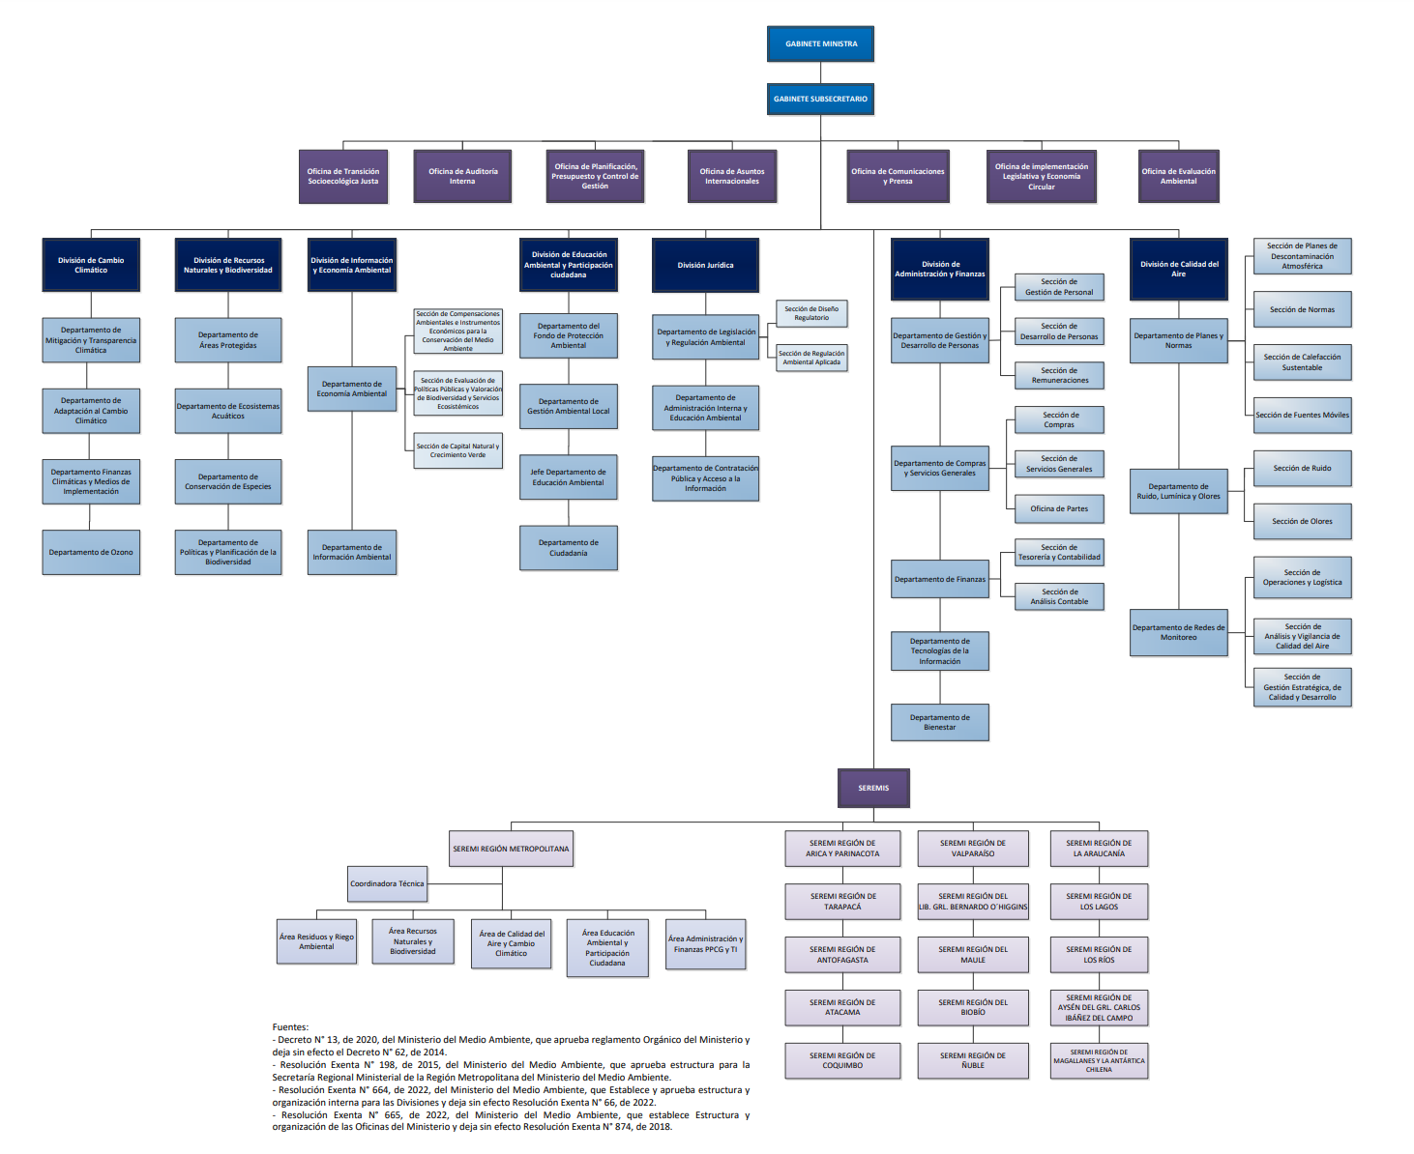
organigrama
https://mma.gob.cl/wp-content/uploads/2022/06/Organigrama-14-09-22.pdf

Slide 8
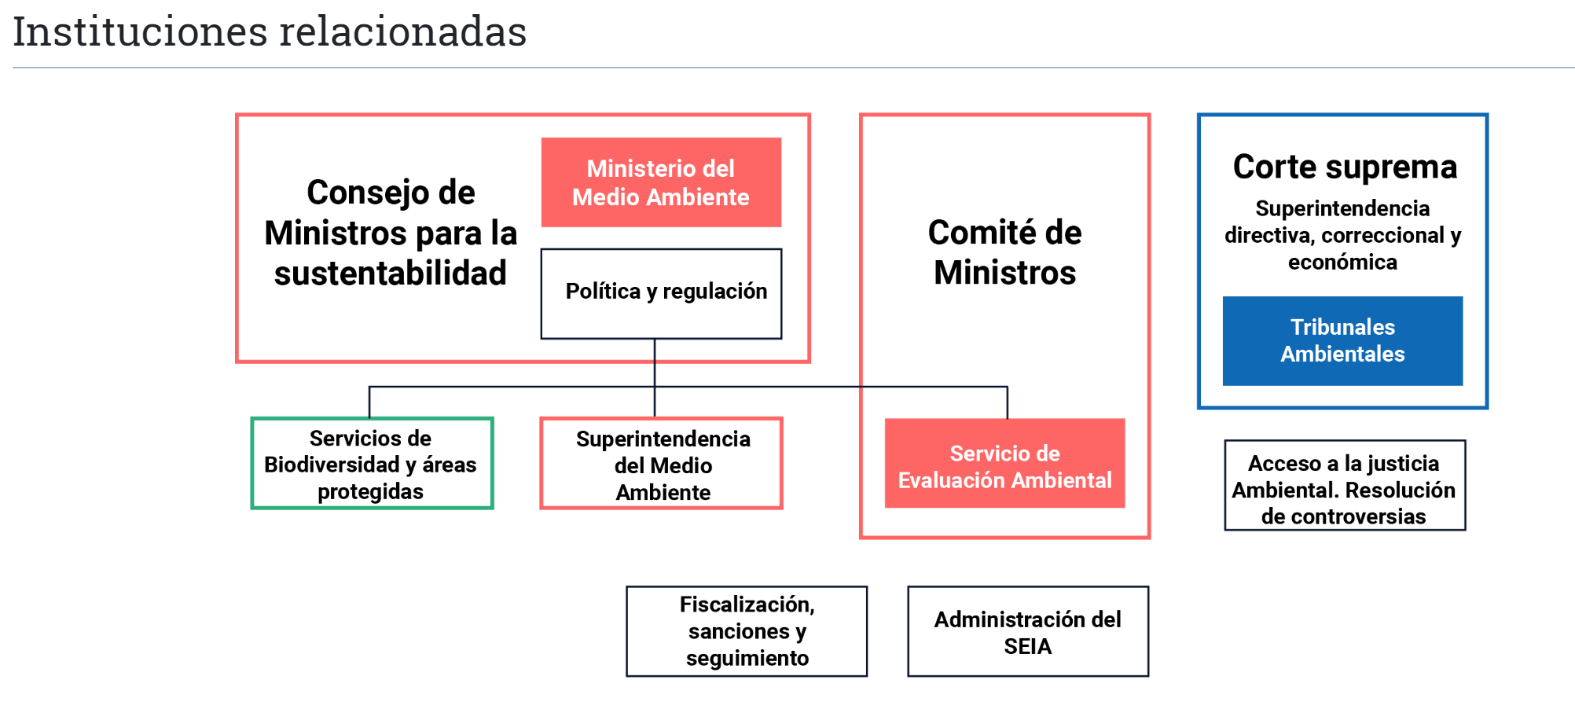

Slide 9
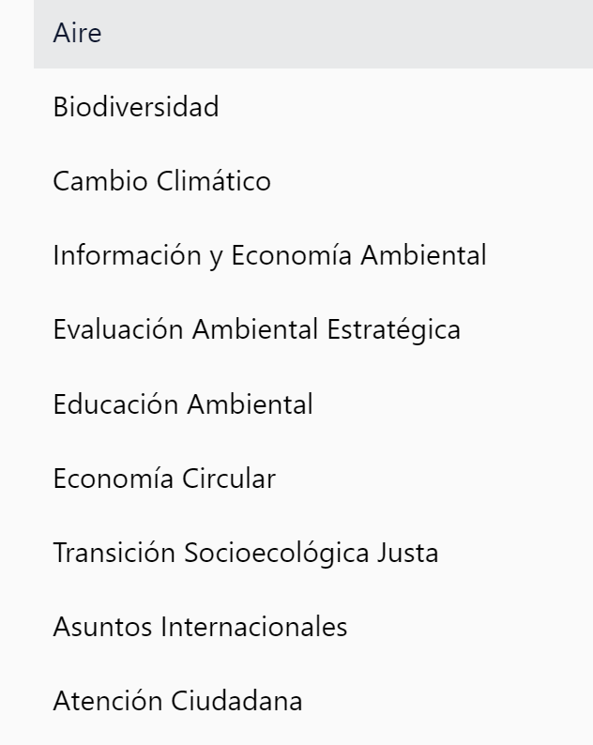
Áreas de trabajo

Slide 10
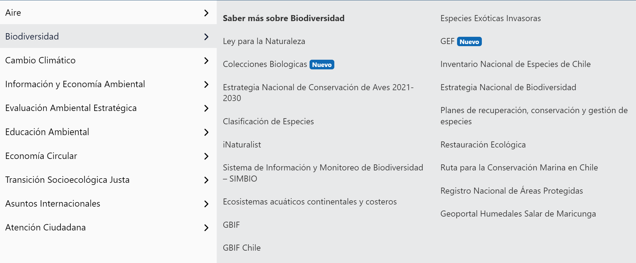
Área de trabajo: biodiversidad

Slide 11
Servicio de evaluación ambiental (SEA)

Slide 12
¿Qué es el SEA?, ¿cuáles son sus funciones?
El Servicio de Evaluación Ambiental (SEA) es un organismo público chileno, funcionalmente descentralizado, con personalidad jurídica y patrimonio propio creado en 2010 luego de la reforma a la Ley sobre Bases Generales del Medio Ambiente.
Las funciones principales del SEA son administrar el Sistema de Evaluación de Impacto Ambiental (SEIA) así como coordinar a los organismos del Estado involucrados en el mismo, ejerciendo la rectoría técnica exclusiva y excluyente en la evaluación de impacto ambiental. Además, al SEA le corresponde promover y facilitar la participación ciudadana en la evaluación de proyectos.
El SEA tiene la función exclusiva de uniformar los criterios, requisitos, condiciones, antecedentes, certificados, trámites, exigencias técnicas y procedimientos de carácter ambiental que establezcan los ministerios y demás organismos del Estado competentes, mediante el establecimiento, entre otros, de guías trámite.
También efectúa capacitaciones y charlas abiertas y gratuitas (educación ambiental).

Slide 13
misión
Contribuir al desarrollo sustentable, la preservación y conservación de los recursos naturales y la calidad de vida de los habitantes del país,
por medio de la administración del Sistema de Evaluación de Impacto Ambiental (SEIA),
asegurando una gestión técnica de excelencia en el proceso de calificación ambiental, apegada a la normativa, considerando la unificación de criterios para dar confianza y certeza a todos los actores del SEIA;
con una implementación plena y efectiva de los derechos de acceso a la información, a la participación y a la justicia en asuntos ambientales, cumpliendo con el deber del Servicio de facilitar y promover la participación ciudadana.

Slide 14
objetivos
Consolidar un sistema de evaluación ambiental de excelencia, a través de la implementación de herramientas tanto tecnológicas como administrativas, facilitando el uso de éstas a los organismos que se desempeñan en el Sistema de Evaluación de Impacto Ambiental.
Implementar progresivamente el Acuerdo de Escazú a través de los instrumentos disponibles, para lograr asegurar plena y efectivamente los derechos de acceso a la información, la participación y la justicia en asuntos ambientales.
  Ello implica promover y facilitar los procesos de participación ciudadana y procedimientos que involucren a pueblos originarios, en el marco de la implementación del Acuerdo de Escazú, con un enfoque multicultural y con perspectiva de género, considerando la variación de las características socioculturales de la población producto de la crisis climática, a través del perfeccionamiento de las instancias vinculadas a la evaluación de impacto ambiental.
Incorporar la variable de cambio climático en el proceso de evaluación ambiental, asegurando el cumplimiento de la normativa vigente y fortaleciendo el desarrollo de competencias técnicas ambientales en los Servicios Públicos con competencia ambiental, así como en consultores, titulares y ciudadanía que participan de los procesos de evaluación de proyectos que se presentan al Sistema de Evaluación de Impacto Ambiental, a través de la generación de conocimiento y de capacitaciones incluyendo la variable de cambio climático.

Slide 15
organigrama
https://www.sea.gob.cl/sea/organigrama

Slide 16
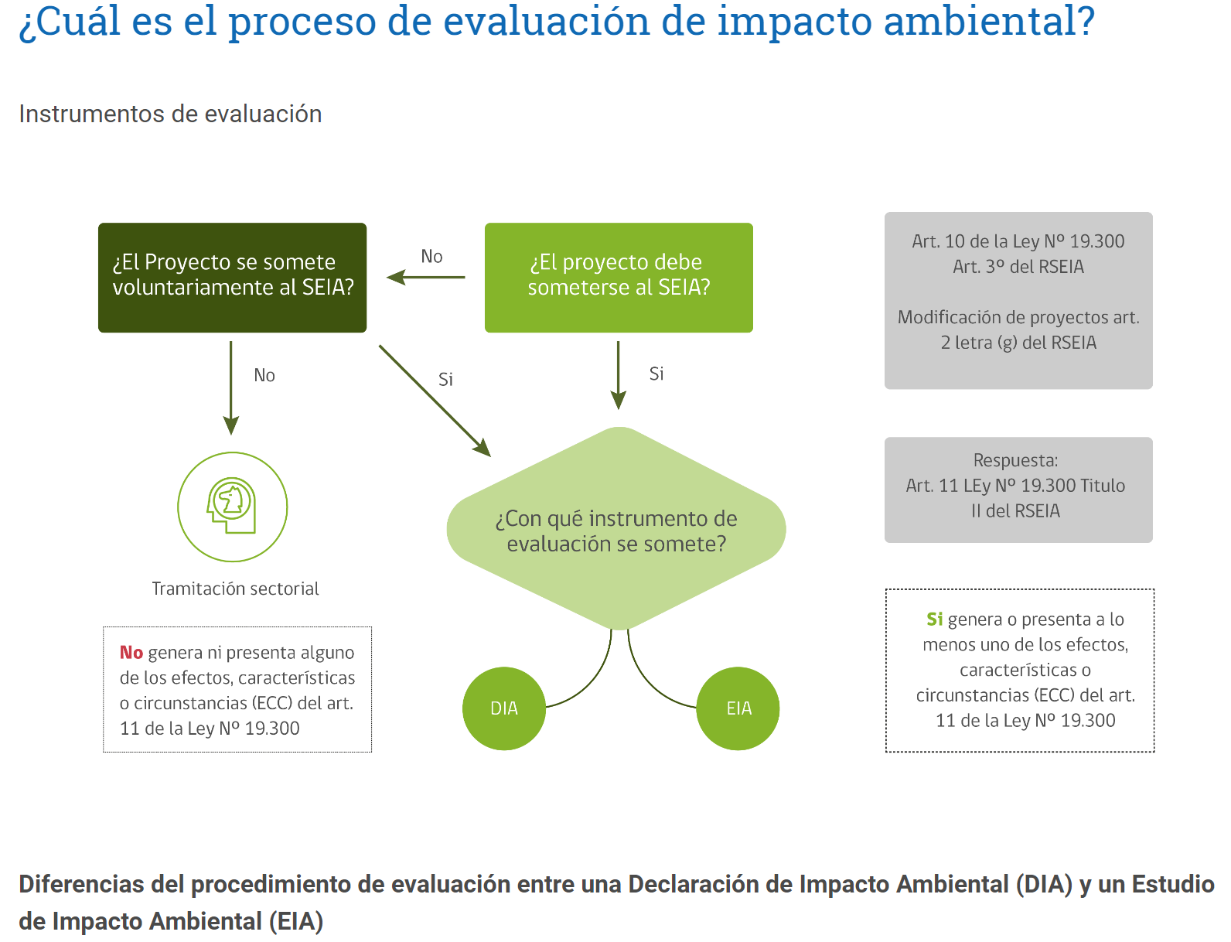

Slide 17
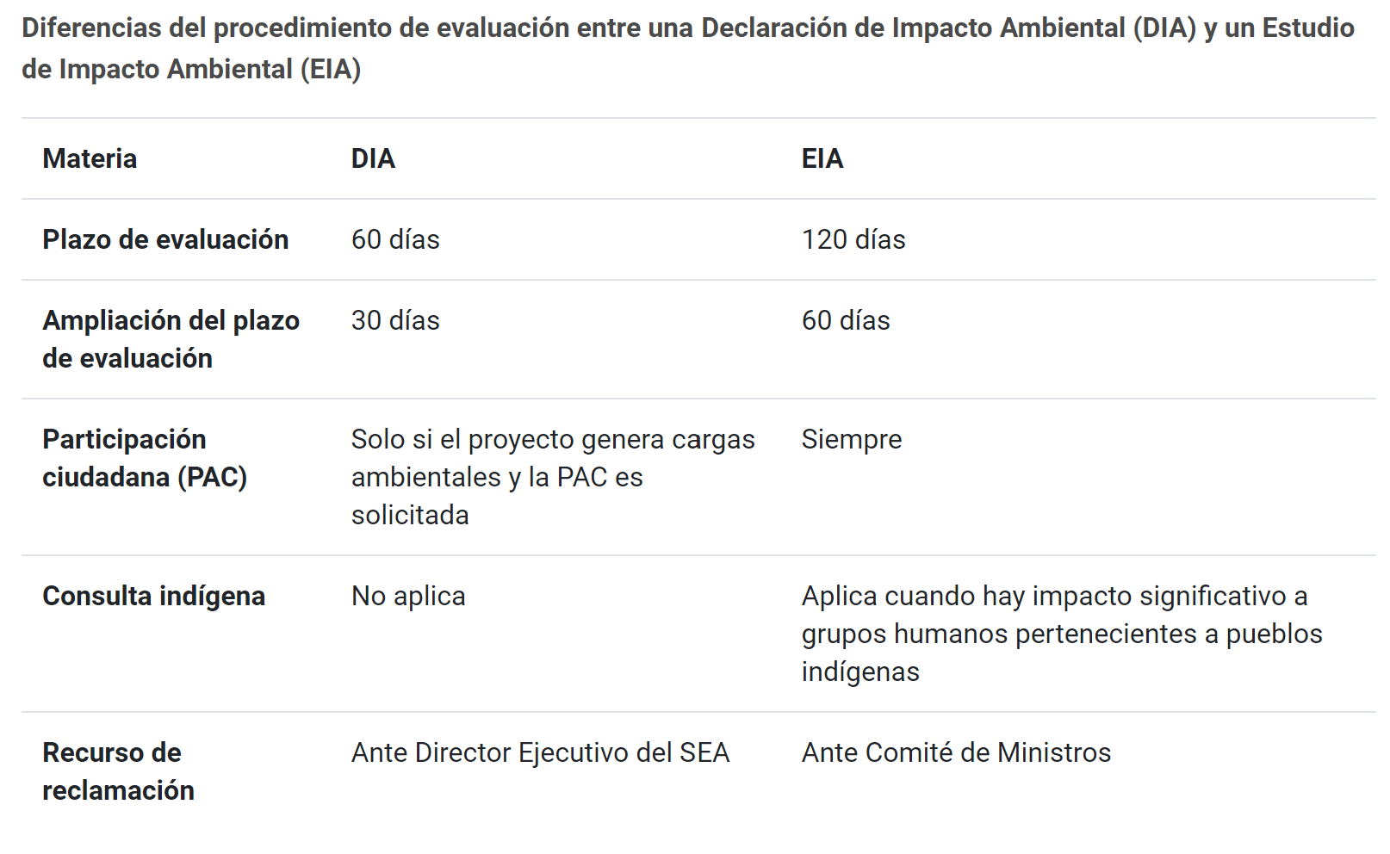
Diferencias entre eia y dia

Slide 18
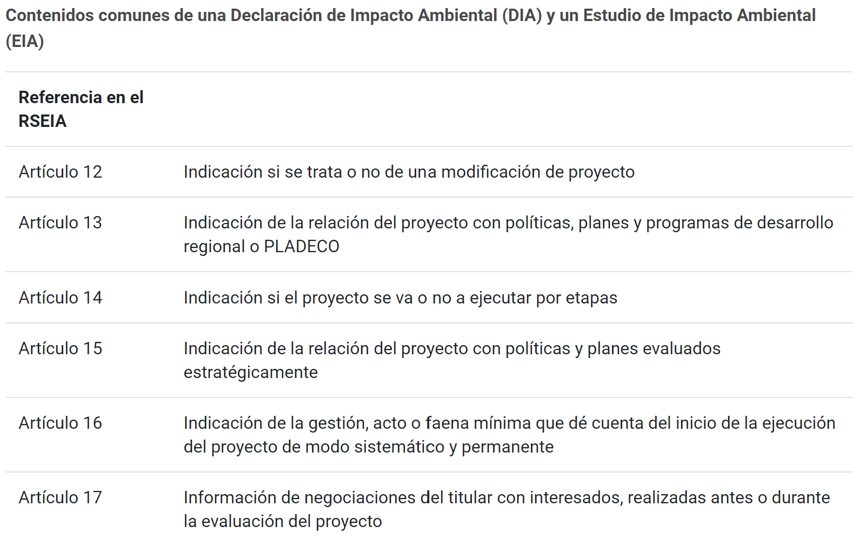
Contenidos comunes a eia y dia

Slide 19
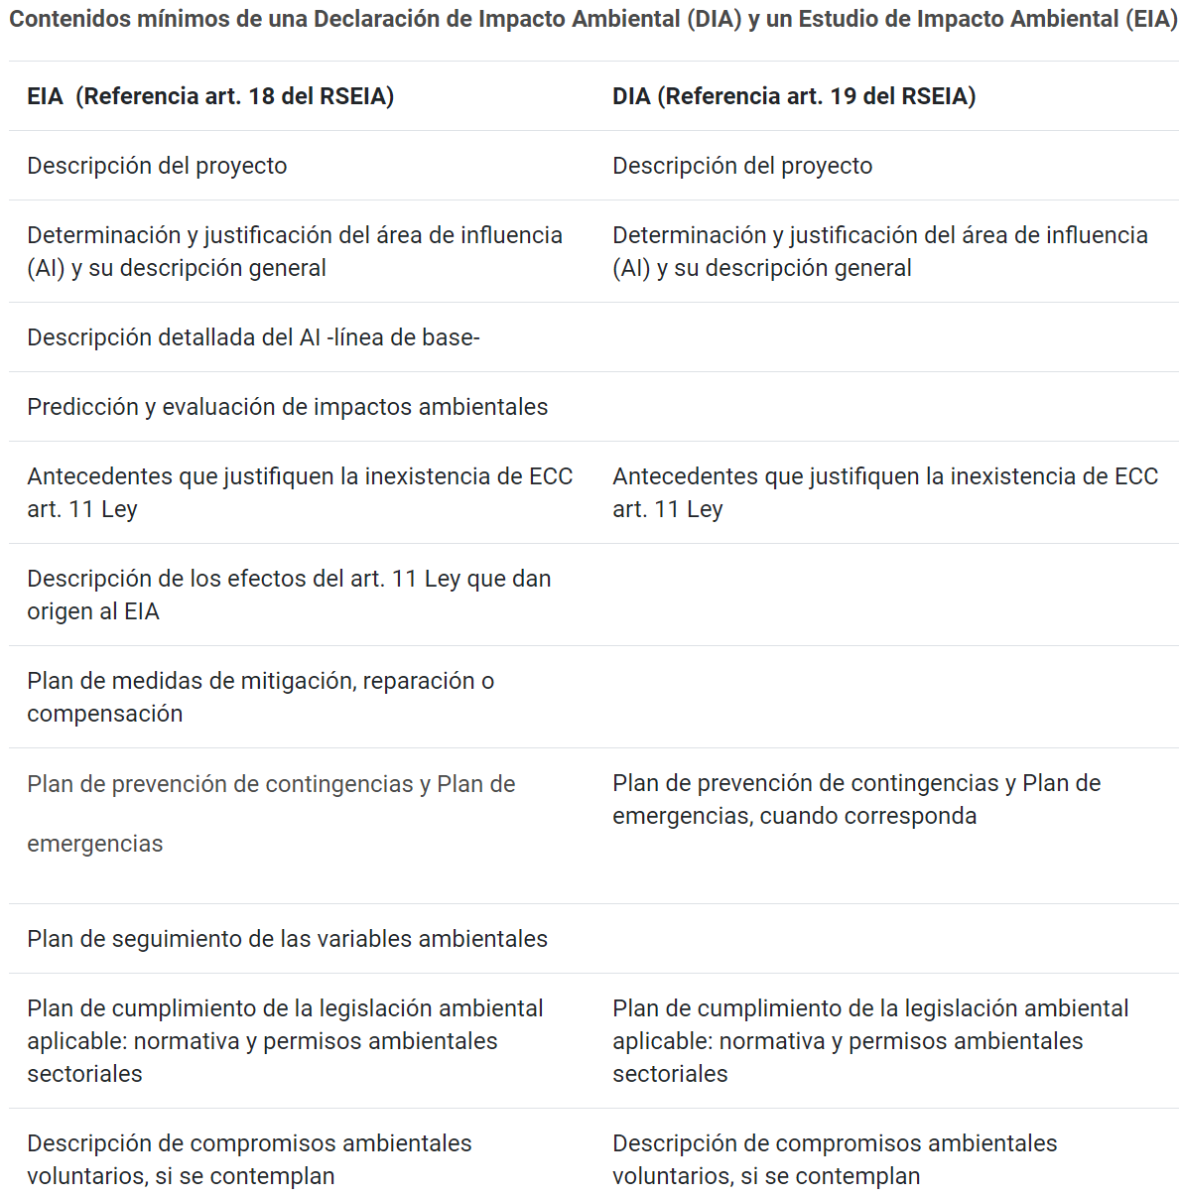
Contenidos mínimos de eia y dia

Slide 20
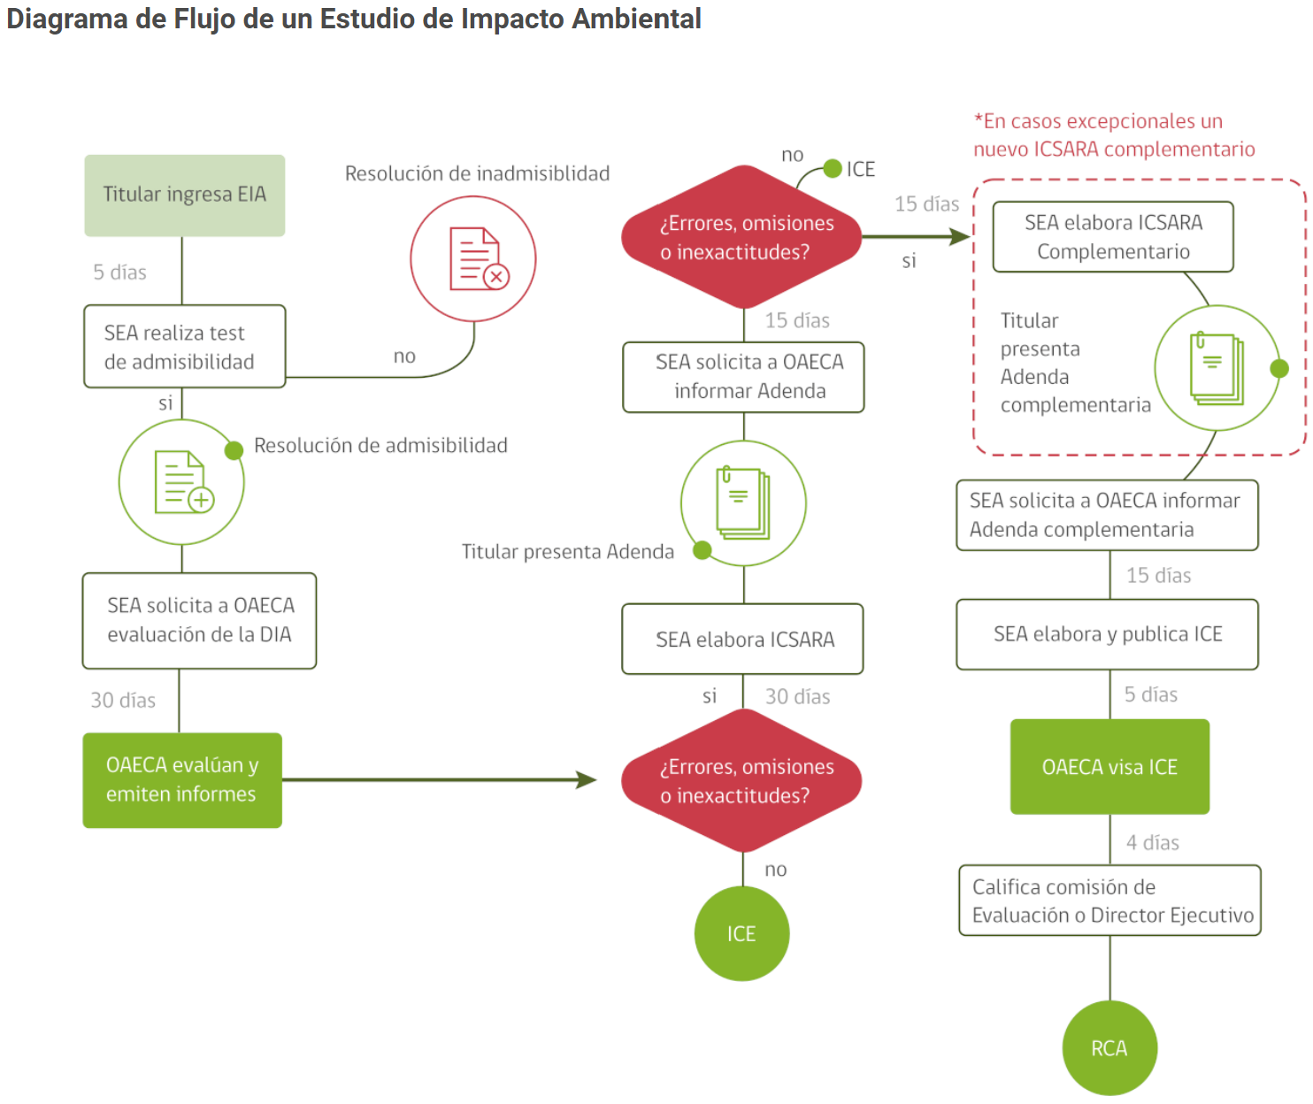
Eia. Diagrama de flujo

Slide 21
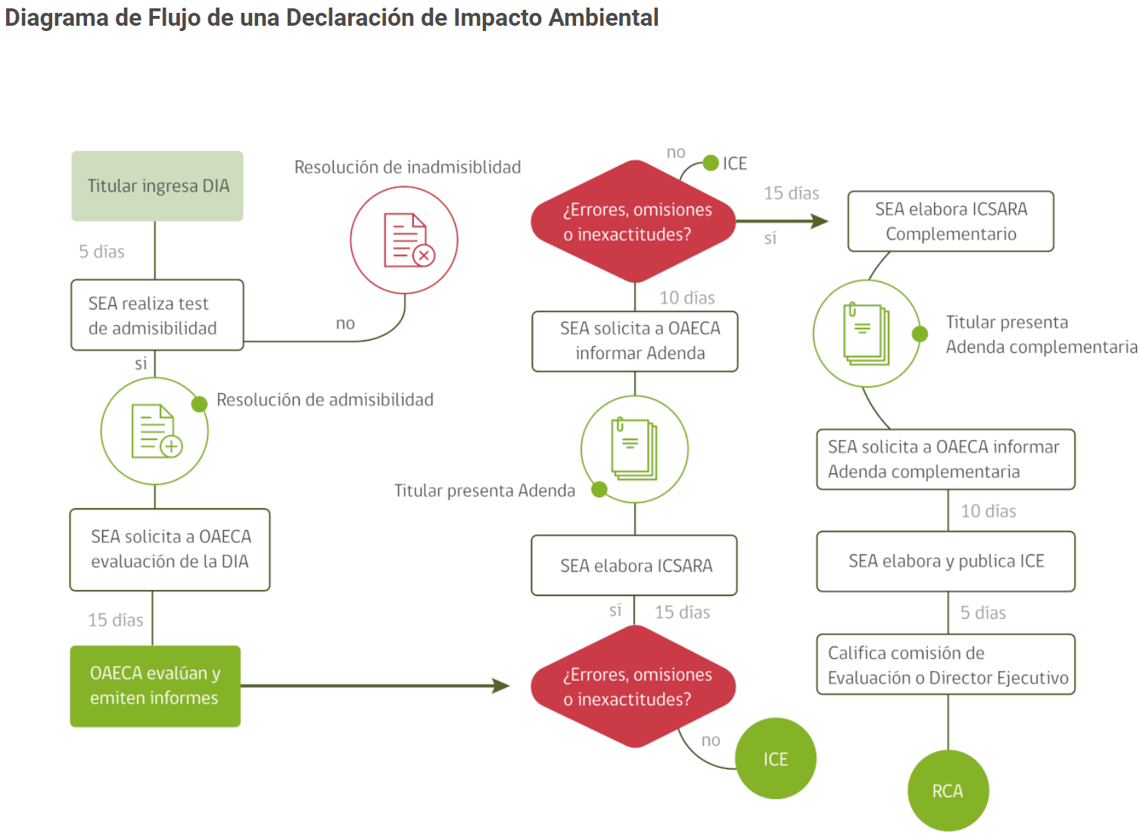
Dia. Diagrama de flujo

Slide 22
Superintendencia del medio ambiente (SMA)

Slide 23
¿Qué es la SMA?
La Superintendencia del Medio Ambiente (SMA) es un servicio público descentralizado, con personalidad jurídica y patrimonio propio, sometido a la supervigilancia del Presidente de la República a través del Ministerio del Medio Ambiente, y cuyos cargos directivos son provistos de acuerdo al sistema de Alta Dirección Pública. Se creó en virtud de la Ley Nº 20.417.
La SMA inició sus actividades con la entrada en vigencia de su planta de personal, fijada mediante D.F.L. N° 3, de 2010, del Ministerio Secretaría General de la Presidencia, publicado en el Diario Oficial en septiembre de 2010. Sus facultades fiscalizadoras y sancionadoras se implementaron el 28 de diciembre de 2012, día en que se constituyó el Tribunal Ambiental con sede en Santiago.

Slide 24
¿cuáles son sus funciones?
A la SMA le corresponde de forma exclusiva ejecutar, organizar y coordinar el seguimiento y fiscalización de las Resoluciones de Calificación Ambiental, de las medidas de los Planes de Prevención y/o de Descontaminación Ambiental, del contenido de las Normas de Calidad Ambiental y Normas de Emisión, y de los Planes de Manejo, cuando corresponda, y de todos aquellos otros instrumentos de carácter ambiental que establezca la ley.
Para llevar a cabo dichas funciones, la Superintendencia podrá desarrollar esta labor mediante tres modalidades de fiscalización. En primer lugar, mediante una modalidad directa, a través de sus propios funcionarios; en segundo lugar, a través de los organismos sectoriales, pudiendo encomendarles determinadas labores de fiscalización sobre la base de los programas y subprogramas que se definirán en conjunto para tal efecto; y, finalmente, mediante terceros debidamente acreditados y autorizados por la Superintendencia.
Asimismo, la SMA posee la rectoría técnica de la actividad de fiscalización ambiental, por cuanto deberá establecer los criterios de fiscalización que deberán adoptar todos los organismos que cumplan funciones de fiscalización ambiental para efectos de llevar a cabo sus labores.
En el contexto de la institucionalidad ambiental actual en Chile, la Superintendencia del Medio Ambiente cumple un rol fiscalizador y de sanción sobre los instrumentos de gestión ambiental vigentes en el país (Ley 19.300): Resoluciones de Calificación (RCA), Normas de Emisión, Normas de Calidad y Planes de Prevención y/o de Descontaminación Ambiental, entre otros.

Slide 25
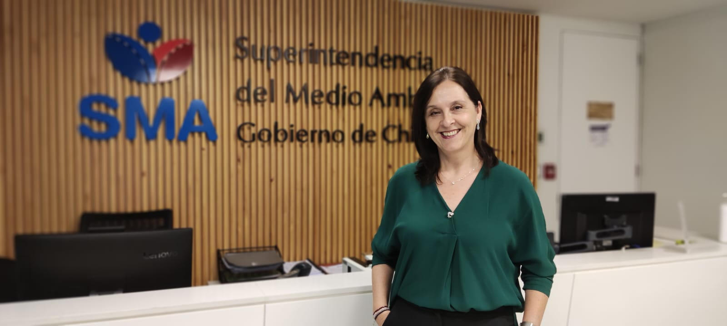
La superintendente de medio ambiente
Marie Claude Plumer Bodin, abogada de la Universidad de Chile.

Slide 26
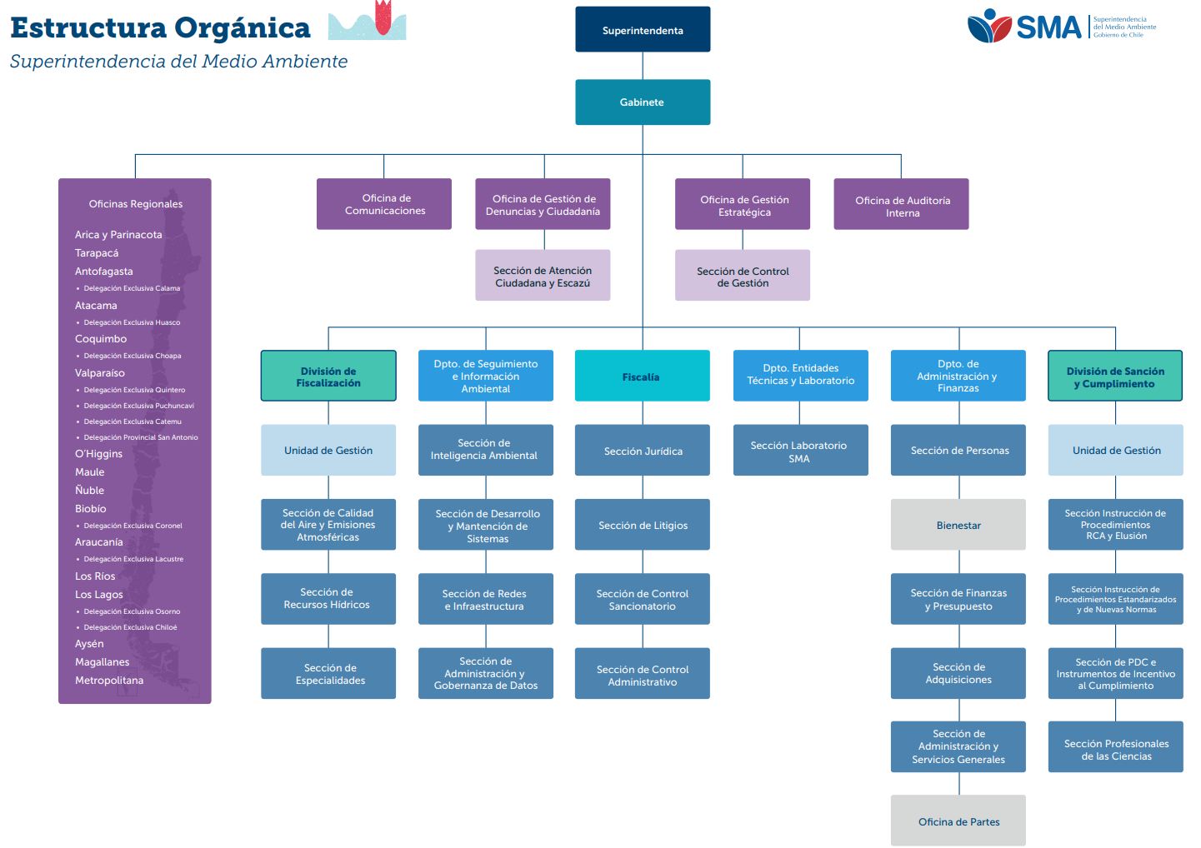
organigrama

Slide 27
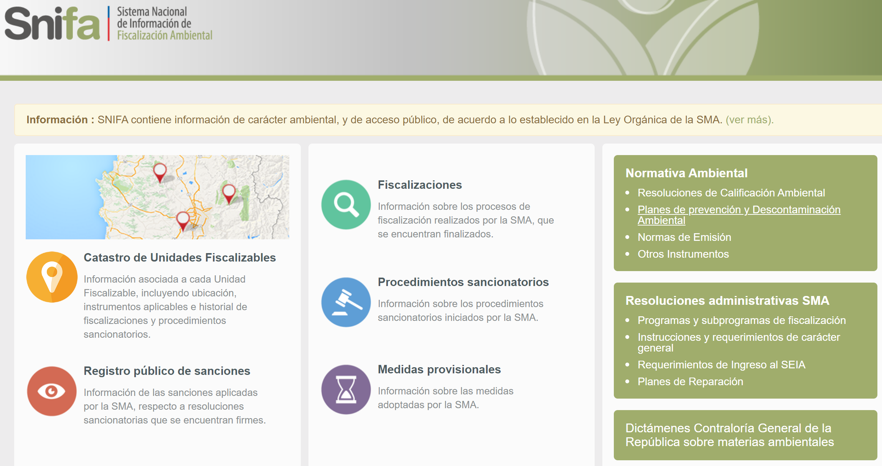
Sistema nacional de información de fiscalización ambiental (snifa)

Slide 28
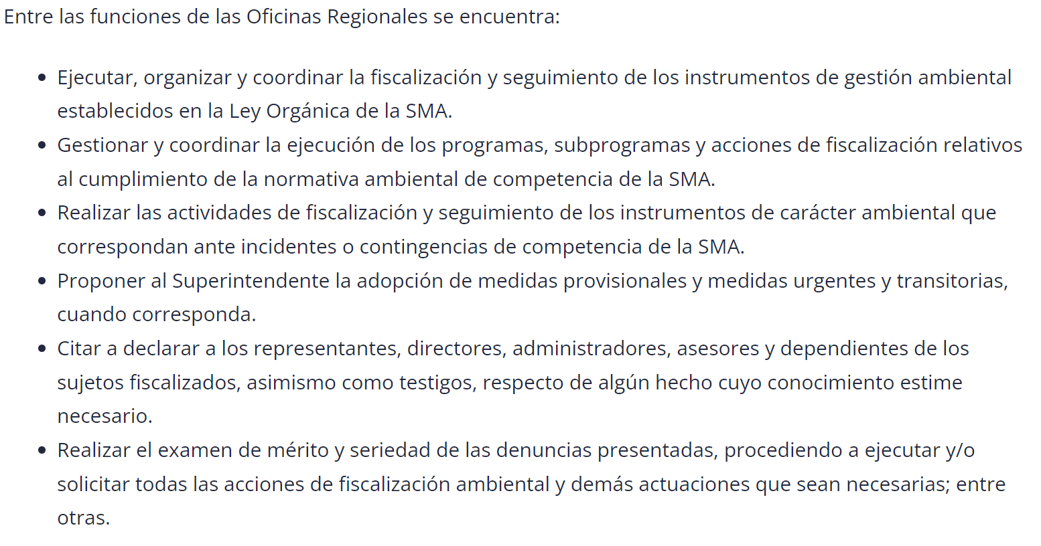
Oficinas regionales de la sma

